Slide 1
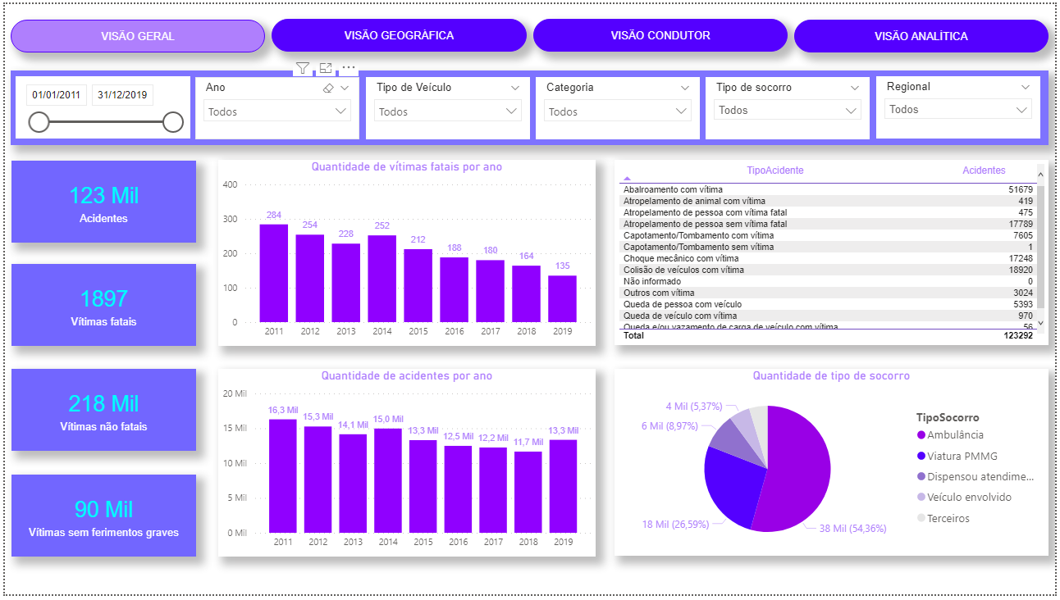
1
2
3
7
9
4
5
8
10
6

Slide 2
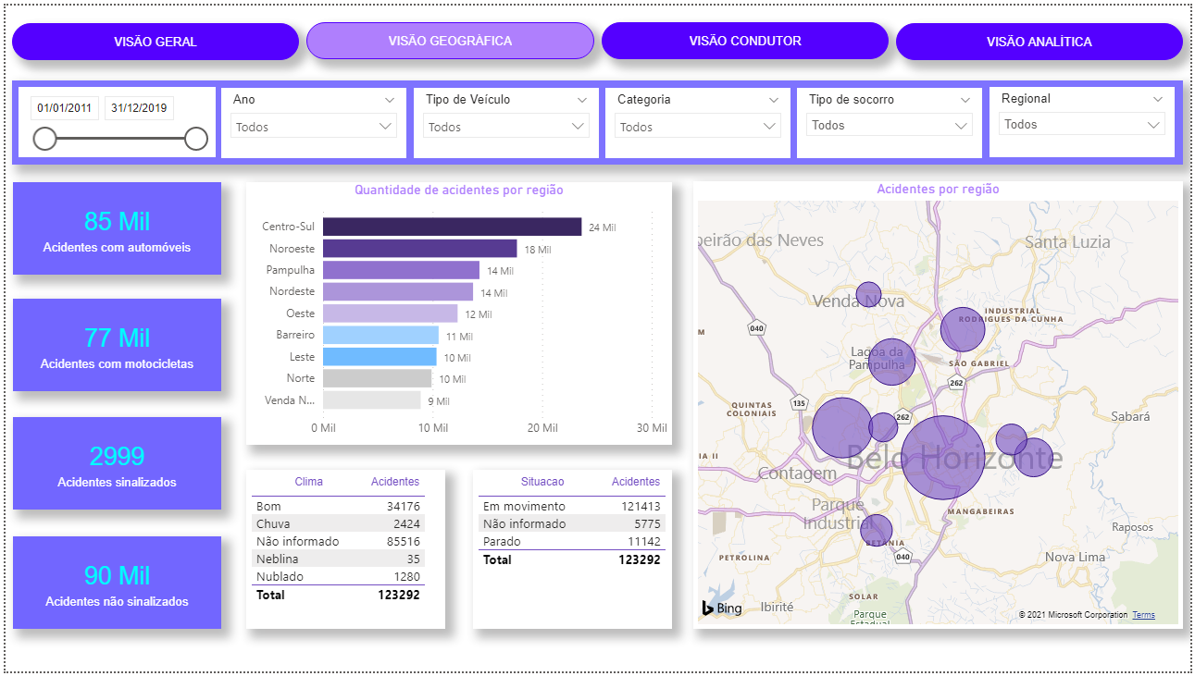
1
5
8
2
3
4
6
7

Slide 3
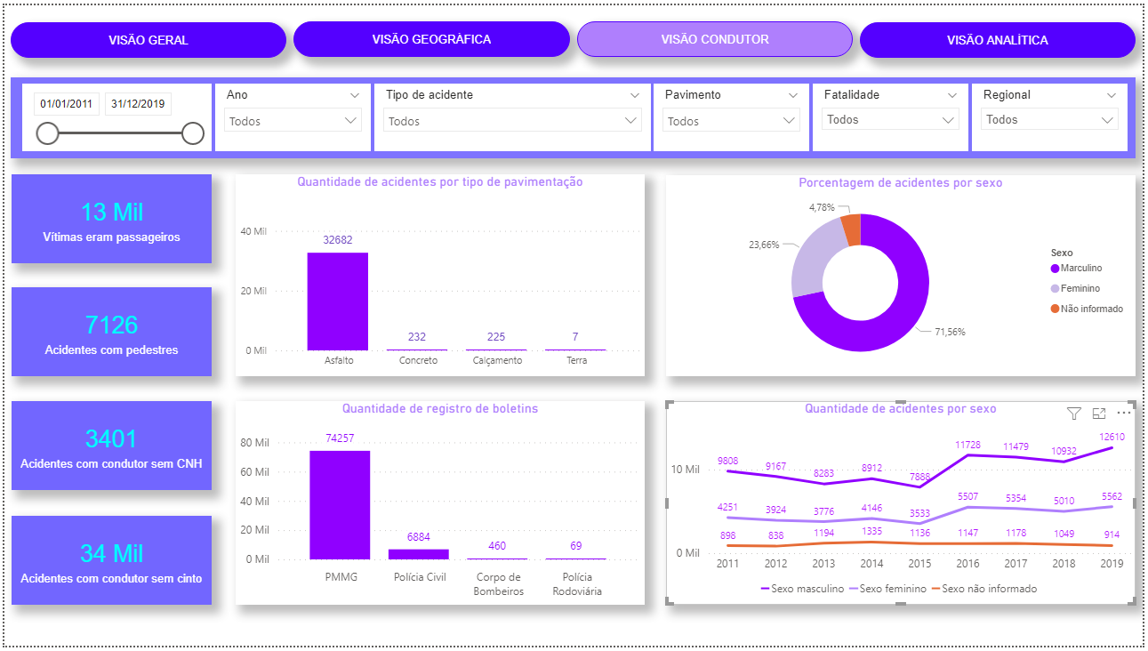
1
5
7
2
3
6
8
4

Slide 4
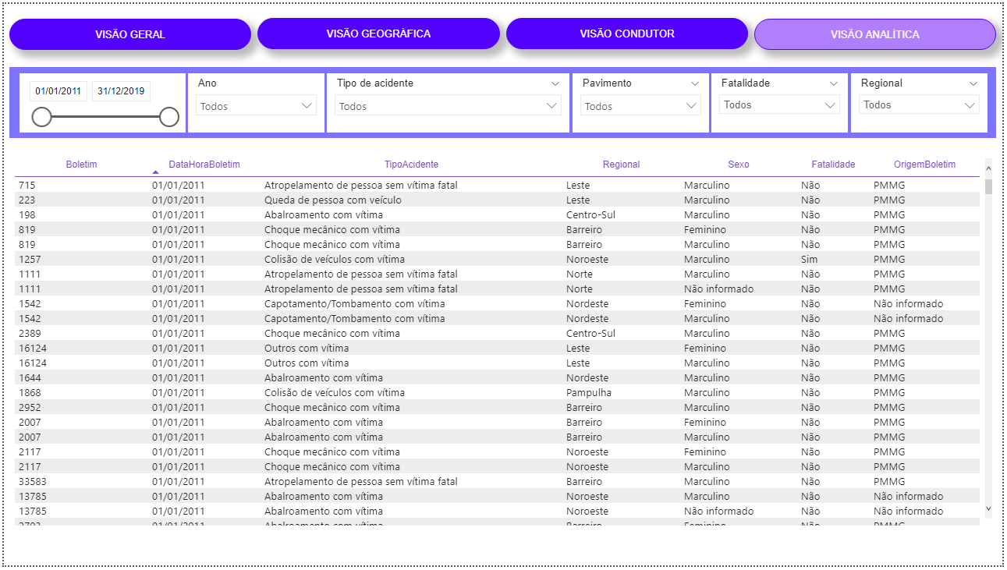
1

